Slide 1

EBD- Educação de filhos
CRIANDO FILHOS
EMOCIONALMENTE
FORTES
EM UMA
SOCIEDADE
EMOCIONALMENTE
FRACA

Slide 2

Grande Ideia
A AUTORIDADE DOS PAIS É EXERCIDA
EM ADORAÇÃO E OBEDIÊNCIA A DEUS;
EM AMOR E SERVIÇO AOS FILHOS;
EM AMOR E TESTEMUNHO À SOCIEDADE.
EBD- criação de filhos

Slide 3
UMA SOCIEDADE EMOCIONALMENTE FRACA
Os homens serão egoístas, avarentos, presunçosos, arrogantes, blasfemos, desobedientes aos pais, ingratos, ímpios, sem amor pela família, irreconciliáveis, caluniadores, sem domínio próprio, cruéis, inimigos do bem, traidores, precipitados, soberbos, mais amantes dos prazeres do que amigos de Deus, tendo aparência de piedade, mas negando o seu poder. (2Tm 3.2-5)

Slide 4
UMA SOCIEDADE EMOCIONALMENTE FRACA
- se ofende com facilidade
- pouca resistência à frustração
- vida guiada pelos sentimentos
- busca ávida por conforto e aprovação

Slide 5
PAIS EMOCIONALMENTE FRACOS
pais inconstantes
insegurança em assumir o papel de pais
superproteção disfarçada de amor
transferência de carência emocional (pai amigo)
modelo de dependência emocional e digital
educação baseada em sentimento, não em princípio
ausência de modelo de firmeza emocional
Pais, não irritem seus filhos,
para que eles não se desanimem. (Cl 3:21)

Slide 6
II- O QUE SÃO EMOÇÕES?
Notes:
O QUE SÃO EMOÇÕES? (de forma resumida)
- emoções funcionam como alarme
- revelam o que está acontecendo internamente

Slide 7
II- O QUE SÃO EMOÇÕES?
Notes:
- problemas físicos- como causa; como efeito
- problemas físicos podem afetar emoções
- hormônios, tumor, falta de vitamina
- responsabilidade de se controlar- viver pela fé e não pelo que se sente
- buscar ajuda médica- exames que mostrem o problema
- exames objetivos x exames subjetivos

Slide 8
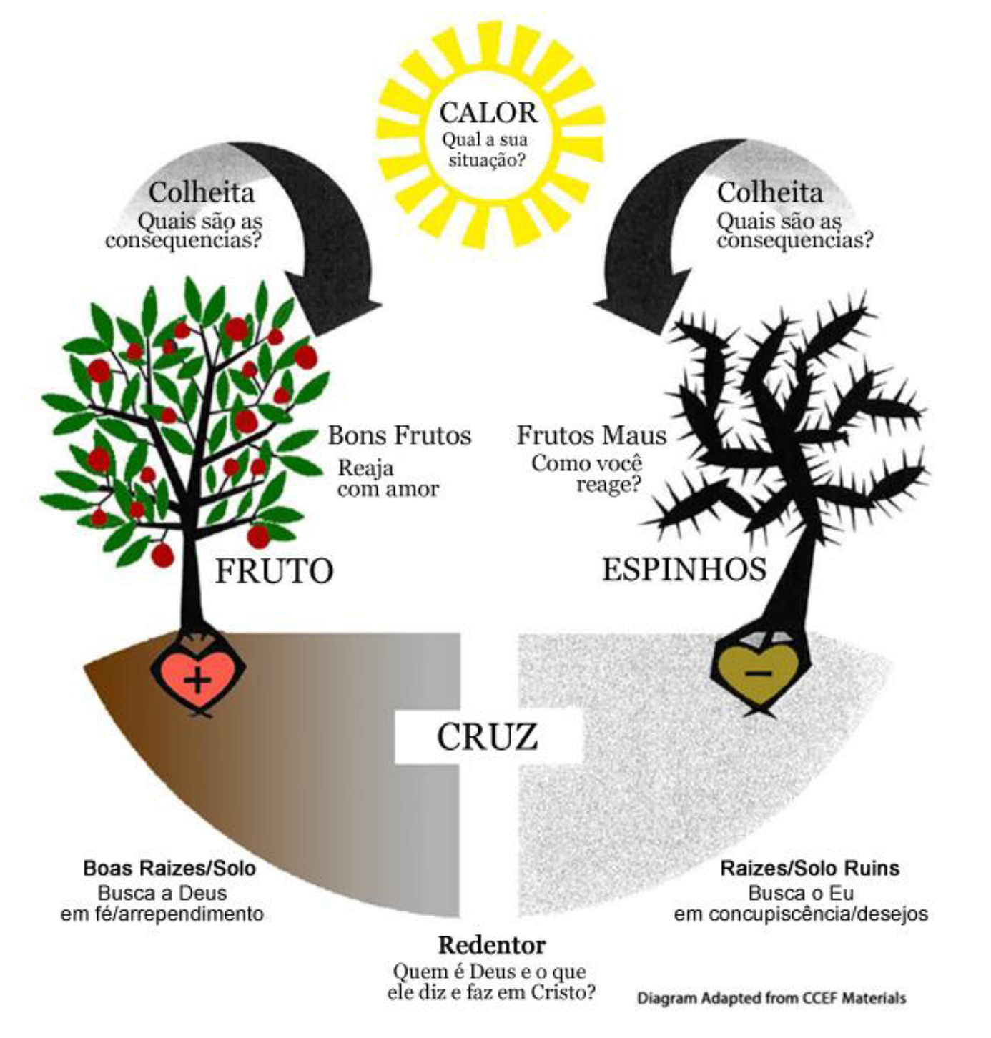
Notes:
- o que é mais comum- problemas afetarem as emoções
- o problema de sempre tratar como um problema físico:
- é como silenciar um alarme de incêndio sem apagar o incêndio
- como tratar a raiz do problema:
- através das nossas interpretações
- há uma circunstância
- interpretamos essa circunstância
- ou a partir dos nossos desejos
- ou a partir das verdades de Deus
- essas interpretações vão produzir emoções
- ira, indignação, tristeza, desânimo, falta de esperança
- alegria, confiança, ânimo, esperança
- foi o que Jesus ensinou- os frutos revelam a raiz da árvore
- as emoções revelam o coração

Slide 9
II- O QUE SÃO EMOÇÕES?
"Nenhuma árvore boa dá fruto ruim,
nenhuma árvore ruim dá fruto bom.
Toda árvore é reconhecida por seus frutos.
Ninguém colhe figos de espinheiros,
nem uvas de ervas daninhas.
O homem bom tira coisas boas do bom tesouro
que está em seu coração,
e o homem mau tira coisas más do mal
que está em seu coração,
porque a sua boca fala do que está cheio o coração".
(Lc 6.43-45)

Slide 10
II- O QUE SÃO EMOÇÕES?
Não andem ansiosos por coisa alguma, mas em tudo,
pela oração e súplicas, e com ação de graças,
apresentem seus pedidos a Deus.
E a paz de Deus, que excede todo o entendimento,
guardará os seus corações e as suas mentes em Cristo Jesus.
Finalmente, irmãos, tudo o que for verdadeiro, tudo o que for nobre, tudo o que for correto, tudo o que for puro, tudo o que for amável, tudo o que for de boa fama, se houver algo de excelente ou digno de louvor, pensem nessas coisas.
Tudo o que vocês aprenderam, receberam, ouviram e viram em mim, ponham-no em prática. E o Deus da paz estará com vocês.
(Fp 4.6-9)
Notes:
- da mesma forma, Paulo ensina que para combater a ansiedade (emoção)
- é necessário tratar da interpretação (pensamentos)
- e obedecer a Palavra (obediência independente dos sentimentos)
- nesse sentido, a sociedade sem Deus não tem esperança (não vai melhorar)
- somente as verdades de Deus podem dar intepretações corretas
- que direcionarão as emoções
- observe que para ser um pai emocionalmente forte
- e criar filhos emocionalmente forte
- é necessário transformar o coração

Slide 11
III- CRIANDO FILHOS EMOCIONALMENTE FORTES
1- Creia no evangelho
Reconheça o seu pecado e sua necessidade de graça
Reconheça o pecado dos seu filho
e sua necessidade de graça
Atente bem para a sua própria vida e para a doutrina, perseverando nesses deveres, pois, fazendo isso,
você salvará tanto a si mesmo quanto aos que o ouvem.
(1Tm 4:16)
Notes:
Reconheça o seu pecado e sua necessidade de graça
Não pressuponha que vc está certo e brigar por isso
Pais orgulhosos são emocionalmente fracos (ira, indignação)
Filhos de pais orgulhosos são emocionalmente fracos
Reconheça o pecado dos seu filho
Não pressuponha que ele é bom
Pais orgulhosos dos seus filhos são emocionalmente fracos
Filhos de pais orgulhosos dos seus filhos são emocionalmente fracos
Pratique a disciplina- (consequência do pecado) aula sobre isso
Independente dos seus sentimentos

Slide 12
III- CRIANDO FILHOS EMOCIONALMENTE FORTES
2- Viva pela fé e não pelas emoções
a. Seja um modelo de emocionalmente equilibrado
Sei o que é passar necessidade e sei o que é ter fartura. Aprendi o segredo de viver contente em toda
e qualquer situação, seja bem alimentado,
seja com fome, tendo muito, ou passando necessidade.
Tudo posso naquele que me fortalece. (Fp 4.12-13)
Notes:
Flp 4:12 Sei o que é passar necessidade e sei o que é ter fartura. Aprendi o segredo de viver contente em toda e qualquer situação, seja bem alimentado, seja com fome, tendo muito, ou passando necessidade.
Flp 4:13 Tudo posso naquele que me fortalece.
Seja um modelo de emocionalmente equilibrado

Slide 13
III- CRIANDO FILHOS EMOCIONALMENTE FORTES
3- Pregue o evangelho ao seu filho
a. É a única esperança para seu filho
b. Ensine a identidade em Cristo
- Ensine contra o temor de homens
Pais, não irritem seus filhos; antes criem-nos segundo a instrução e o conselho do Senhor. (Ef 6:4)
Quem teme ao homem cai em armadilhas, mas quem confia no Senhor está seguro. (Pv 29:25)
Notes:
Efs 6:4 Pais, não irritem seus filhos; antes criem-nos segundo a instrução e o conselho do Senhor.
- irritar- ira- emocionalmente se não treinar e disciplinar no caminho do Senhor
É a única esperança para seu filho
Ensine a identidade em Cristo- pecador, perdoado, filho de Deus, para Deus
Ensine contra o temor de homens
Prv 29:25 Quem teme ao homem cai em armadilhas, mas quem confia no Senhor está seguro.

Slide 14
III- CRIANDO FILHOS EMOCIONALMENTE FORTES
4- Ensine seu filho a sofrer
a. Sofrimentos por causa do pecado de outros
b. Sofrimentos por causa da natureza caída
Sabemos que Deus age em todas as coisas para o bem daqueles que o amam, dos que foram chamados de acordo com o seu propósito.
Pois aqueles que de antemão conheceu, também os predestinou para serem conformes à imagem de seu Filho, a fim de que ele seja o primogênito entre muitos irmãos.
(Rm 8.28-29)
Notes:
- queremos livrar nossos filhos do sofrimento
- e não permitimos que eles cresçam no sofrimento
- e nem ensinamos a teologia do sofrimento
- bullyng, dificuldade de fazer amizades, fofocas, injustiça do professor
Rom 8:28 Sabemos que Deus age em todas as coisas para o bem daqueles que o amam, dos que foram chamados de acordo com o seu propósito.
Rom 8:29 Pois aqueles que de antemão conheceu, também os predestinou para serem conformes à imagem de seu Filho, a fim de que ele seja o primogênito entre muitos irmãos.
Tgo 1:2 Meus irmãos, considerem motivo de grande alegria o fato de passarem por diversas provações,
Tgo 1:3 pois vocês sabem que a prova da sua fé produz perseverança.
- obviamente você quer e deve ajudar
- mas ensine primeiro sobre o valor do sofrimento
- na perspectiva de Deus

Slide 15
III- CRIANDO FILHOS EMOCIONALMENTE FORTES
5- Discipule seu filho
a. Dê atenção ao seu filho
b. Seja intencional no tempo com seu filho
Ensine-as com persistência a seus filhos. Converse sobre elas quando estiver sentado em casa, quando estiver andando pelo caminho, quando se deitar e quando se levantar.(Dt 6:7 )
Notes:
Deu 6:7 Ensine-as com persistência a seus filhos. Converse sobre elas quando estiver sentado em casa, quando estiver andando pelo caminho, quando se deitar e quando se levantar.
a- Dê atenção ao seu filho
- dedique tempo ao filho- atenção, conversa, fazer o que ele gosta (e observar seu coração ser revelado)
- só o fato de dar atenção já ajuda a dar força emocional
b- Seja intencional no tempo com seu filho
- mas só atenção, sem ensino, não adianta
- ensine à tempo e fora do tempo- independente dos seus sentimentos
- aproveitar oportunidades informais e formais para discipular

Slide 16
III- CRIANDO FILHOS EMOCIONALMENTE FORTES
6- Aconselhe biblicamente seu filho
a. Aproveite cada crise para ensinar
b. Seja bíblico em seus conselhos (pensar biblicamente)
Habite ricamente em vocês a palavra de Cristo; ensinem e aconselhem-se uns aos outros com toda a sabedoria, e cantem salmos, hinos e cânticos espirituais com gratidão a Deus em seus corações. (Cl 3:16)
Notes:
- diferença entre discipulado e aconselhamento
- aconselhamento- ensinar como lidar biblicamente com uma crise
- dê atenção, escute, procurem respostas bíblicas

Slide 17
III- CRIANDO FILHOS EMOCIONALMENTE FORTES
7- Ensine seu filho a lidar biblicamente com conflitos
a. Seja exemplo
b. Ensine biblicamente
Livrem-se de toda amargura, indignação e ira, gritaria e calúnia, bem como de toda maldade.
Sejam bondosos e compassivos uns para com os outros, perdoando-se mutuamente, assim como Deus perdoou vocês em Cristo. (Ef 4.31-32)
Notes:
- não tente resolver os conflitos por ele
- ensine
- dê o exemplo lidando biblicamente com os conflitos em casa

Slide 18
III- CRIANDO FILHOS EMOCIONALMENTE FORTES
8- Limite e vigie a vida digital do seu filho
Notes:
- teremos uma aula inteira sobre isso

Slide 19
III- CRIANDO FILHOS EMOCIONALMENTE FORTES
9- Cuidado com a cultura emocional do mundo
a. Soluções humanas
b. Rótulos (escola, médico, igreja)
- Seja humilde, seja sábio
- Busque aconselhamento
Tenham cuidado para que ninguém os escravize a filosofias vãs e enganosas, que se fundamentam nas tradições humanas e nos princípios elementares deste mundo, e não em Cristo. (Cl 2:8)
Notes:
Soluções humanas
Rótulos (escola, médico, igreja)
Seja humilde, seja sábio
Busque aconselhamento

Slide 20
III- CRIANDO FILHOS EMOCIONALMENTE FORTES
10- Seja fiel independente dos resultados
O alvo é ser fiel na dependência da graça
O resultado não nos pertence
- fidelidade na situação atual
Ao servo do Senhor não convém brigar mas, sim, ser amável para com todos, apto para ensinar, paciente.
Deve corrigir com mansidão os que se lhe opõem, na esperança de que Deus lhes conceda o arrependimento, levando-os ao conhecimento da verdade, para que assim voltem à sobriedade e escapem da armadilha do diabo, que os aprisionou para fazerem a sua vontade.
(2Tm 2.24-26)
Notes:
- não avalie seu sucesso baseado nos resultados
- seja fiel na dependência da graça
- sua função termina na morte
- com ênfases e modos diferentes em cada fase da vida

